Slide 1
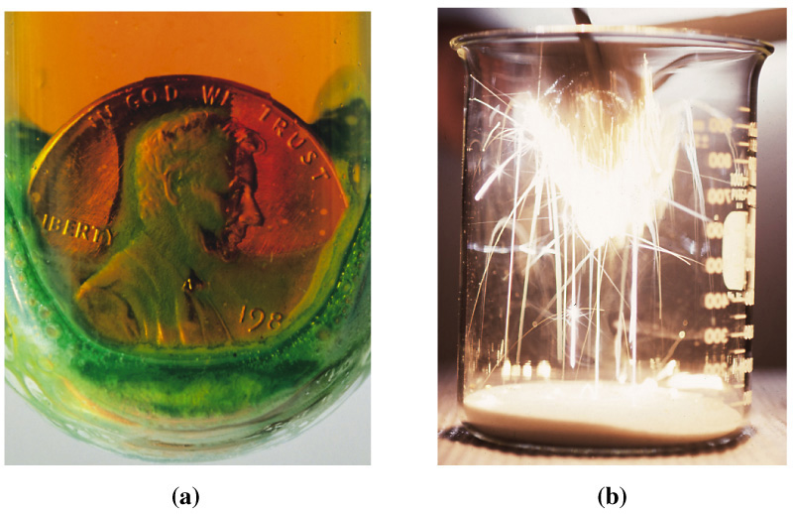
Bölüm 4: Kimyasal Tepkimeler
Notes:
Iron rusts
Natural gas burns
Represent chemical reactions by chemical equations.
Relationship between reactants and products is STOICHIOMETRY
Many reactions occur in solution-concentration uses the mole concept to describe solutions

Slide 2
İçindekiler
4-1 Kimyasal Tepkimeler ve Kimyasal Eşitlikler
4-2 Kimyasal Eşitlik ve Stokiyometri
4-3 Çözeltide Kimyasal Tepkimeler
4-4 Sınırlayıcı Bileşenin Belirlenmesi
4-5 Tepkime Stokiyometrisinde Diğer Konular

Slide 3
4-1 Kimyasal Tepkimeler ve
Kimyasal Eşitlikler
Kimyasal tepkime, bir ya da bir kaç maddenin (tepkenler) yeni bir bileşik grubuna (ürünlere) dönüştürülmesi işlemidir. Diğer bir deyişle, kimyasal tepkime, kimyasal değişmenin meydana geldiği bir işlemdir.
Bir tepkime olduğunu söyleyebilmek için bazı kanıtlara ihtiyaç vardır,
Bunlar;
  Renk değişimi
  Çökelek oluşumu
  Gaz çıkışı
  Isı verilmesi veya soğurulması gibi olaylardır.

Slide 4
Kimyasal Reaksiyon
Elementlerin ve bileşiklerin yazılması için simgeler kullanılır. Bu simgeler bir kimyasal tepkime denkleminin kısaca yazılması için yardımcı olur. Tepkime denkleminde tepkenlerin formülleri sol tarafa, ürünlerin formülleri sağ tarafa yazılır: Denklemin iki tarafı bir (→) ya da eşit (=) işareti ile birleştirilir. Böylece, tepkenlerin ürünlere dönüştüğü ifade edilmiş olur.
Azot monoksit + Oksijen → Azot dioksit
Adları, kimyasal formüller ile değiştirirseniz, aşağıdaki ifadeyi elde edersiniz.
NO + O₂ → NO₂
2. Kimyasal eşitliği elde etmek için atom sayılarını eşitleyiniz.
2
NO + O₂ → NO₂
1
2
Notes:
Consider the reaction of colorless nitrogen monoxide with oxygen to give brown nitrogen dioxide.
The arrow represents a reaction proceeding
Replace the words with chemical symbols

Slide 5
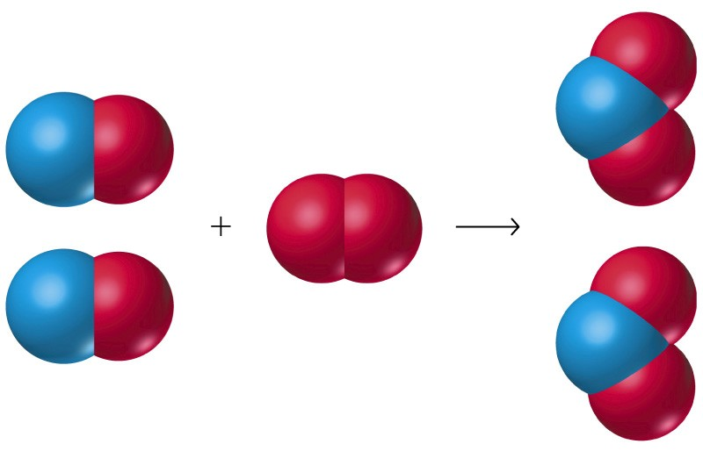
Moleküllerin Gösterilişi

Slide 6
Denklem Denkleştirme Stratejisi
Denklemin her iki tarafında birer bileşikte aynı element mevcutsa, önce onu denkleştiriniz.
Giren madde veya oluşan ürünlerden biri serbest element olarak bulunuyorsa, onu en son denkleştiriniz.
Bazı tepkimelerde, belirli atom grupları (örneğin, çok atomlu iyonlar) değişmeden kalır. Böyle durumlarda bu grupları değiştirmeden denkleştirebilirsiniz.
Katsayılar tamsayı ya da kesirli sayı olabilir. Bir denklem bir ya da daha çok kesirli tamsayı ile denkleştirilebilir. Bu durumda, tüm katsayıları uygun bir çarpanla çarparak kesirli sayılardan kurtarabilirsiniz.

Slide 7
Denklem Denkleştirme
Asla denklem dışı formüller ilave edilmemelidir.
(yanlış) NO + O₂ → NO₂ + O
Denklemi denkleştirmek amacıyla formüller değiştirilmemelidir.
(yanlış) NO + O₂ → NO₃

Slide 8
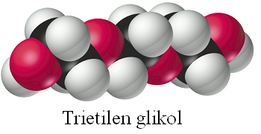
Örnek 1
Bir Eşitliğin Yazılıp Denkleştirilmesi: Karbon-Hidrojen-Oksijen İçeren Bir Bileşiğin Yanması
Sıvı trietilen glikol, C₆H₁₄O₄, vinil ve poliüretan plastikleri için çözücü olarak kullanılır. Bu bileşiğin tam yanmasına ait denklemi yazıp denkleştiriniz.

Slide 9
Örnek 1
Kimyasal Denklem:
C₆H₁₄O₄ + O₂ → CO₂ + H₂O
1. C eşitliği.
2. H eşitliği.
3. O eşitliği.
15
6
C₆H₁₄O₄ + O₂ → CO₂ + H₂O
6 7
2
4. 2 ile çarpım.
2 C₆H₁₄O₄ + 15 O₂ → 12 CO₂ + 14 H₂O
5. Tüm elementlerin kontrolü.

Slide 10
4-2 Yükseltgenme-İndirgenme (Redoks):
Bazı Genel İlkeler
Demir cevherleri, demir içeriği fazla olan minerallerdir. Bunlardan biri olan hematit Fe₂O₃ bildiğimiz demir pasına kimyasal olarak çok benzer. Hematitten demir metali yüksek fırında elde edilir.
Δ
Fe₂O₃(k) + 3 CO(g) → 2 Fe(s) + 3 CO₂(g)
Yükseltgenme ve indirgenme mutlaka birlikte olur;
Fe³⁺, metalik demire indirgenir.
CO(g), karbon dioksite yükseltgenir.

Slide 11
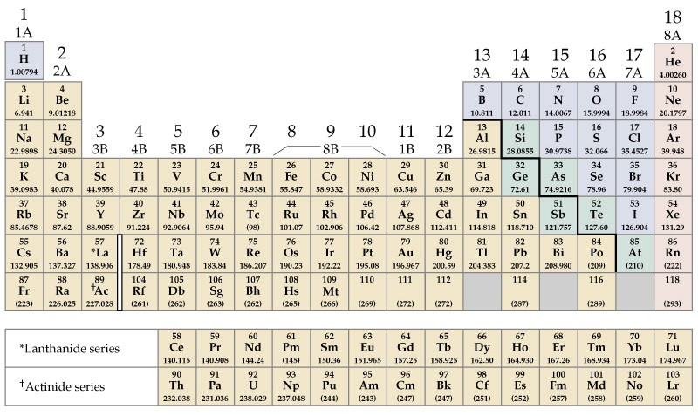
Yükseltgenme Basamakları
Metaller elektron vermeye yatkındır.
Na → Na⁺ + e⁻
Ametaller elektron almaya yatkındır.
Cl + e⁻ → Cl⁻
İndirgeyiciler
Yükseltgeyiciler
Yükseltgenme basamağı, bir atomun bileşiklerinde verdiği, aldığı ya da bağ yapmakta kullandığı elektron sayısıdır.
Notes:
Metals are electron sources
Non-metals are electron sinks
Sodium goes to the +1 oxidation state
Chlorine goes tot eh –1 oxidation state

Slide 12
Periyot
IA
Yükseltgenme Basamakları
VIIIA
1
H
He
+1 -1
IIA
IIIA
IVA
VA
VIA
VIIA
Li
Be
B
C
N
O
F
Ne
2
+4,+2
-1,-4
all from
+1
+2
+3
-1,-2
-1
+5 -3
Na
Mg
Al
Si
P
S
-1
Cl
Ar
3
+5,+3
-3
+6,+4
+2,-2
+7,+5
+3,+1
+1
+2
+3
+4,-4
K
Ca
Ga
Ge
As
Se
-1
Br
Kr
4
+4,+2
-4
+5,+3
-3
+6,+4
-2
+7,+5
+3,+1
+2
+1
+2
+3, +2
Rb
Sr
In
Sn
Sb
Te
-1
I
Xe
5
+3,+2
+1
+4,+2,
-4
+5,+3
-3
+6,+4
-2
+7,+5
+3,+1
+6,+4
+2
+1
+2
Cs
Ba
Tl
Pb
Bi
Po
-1
At
Rn
6
+6,+4
+2,-2
+7,+5
+3,+1
+1
+2
+3,+1
+4,+2
+3
+2

Slide 13
Geçiş Elementleri
Oksidasyon Basamakları
IIIB
IVB
VB
VIB
VIIB
VIIIB
IB
IIB
Sc
Ti
V
Cr
+2
Mn
Fe
Co
Ni
Cu
Zn
+3
+4,+3
+2
+5,+4
+3+2
+6,+3
+2
+7,+6
+4,+3
+3,+2
+3,+2
+2
+2,+1
+2
Y
Zr
Nb
Mo
Tc
Ru
Rh
Pd
Ag
Cd
+5,+4
+2
+6,+5
+4,+3
+7,+5
+4
+8,+5
+4,+3
+3
+4,+3
+4,+3
+4,+2
+1
+2
La
Hf
Ta
W
Re
+2
Os
Ir
Pt
Au
Hg
+5,+4
+3
+6,+5
+4
+7,+5
+4
+8,+6
+4,+3
+4,+3
+1
+3
+4,+3
+4,+2
+3,+1
+2,+1

Slide 14
Yükseltgenme basamaklarını belirleyin;
3+
2-
2+
2-
0
4+
2-
Δ
Fe₂O₃(k) + 3 CO(g) → 2 Fe(s) + 3 CO₂(g)
Fe³⁺, metalik demire indirgenir.
CO(g), karbon diokside yükseltgenir.

Slide 15
Yükseltgenme ve İndirgenme
Yükseltgenme;
  Bazı elementlerin Y.B. reaksiyonda artar,
  Elektronlar eşitliğin sağ tarafındadır.
İndirgenme;
  Bazı elementlerin Y.B. reaksiyonda azalır,
  Elektronlar eşitliğin sol tarafındadır.

Slide 16
Yarı Tepkimeler
Reaksiyon iki yarı tepkime ile gösterilir;
Yükseltgenme:
Zn(k) → Zn²⁺(aq) + 2 e⁻
İndirgenme:
Cu²⁺(aq) + 2e- → Cu(k)
Net:
Cu²⁺(aq) + Zn(k) → Cu(k) + Zn²⁺(aq)

Slide 17
İndirgenme Yükseltgenme (Redoks) Eşitliklerinin Denkleştirilmesi
Bir kimyasal tepkimede kaybedilen elektron sayısı ile kazanılan e- sayısı birbirine eşit olmalıdır. Bu amaçla, elementlerin ve bileşiklerin içindeki atomların yükseltgenme sayıları saptanır.
Bunun için;
1) Element halindeyken tüm atomların yükseltgenme sayıları sıfırdır (H₂, Cu, C).
2) Basit iyonlardaki (tek atomlu) atomların yükseltgenme sayısı, iyonun yüküne eşittir.
Mg²⁺ (+2), Cl¹⁻ (-1).

Slide 18
3) a) Bileşiklerin büyük çoğunluğunda hidrojenin yükseltgenme sayısı (+1)’dir.
(H₂O, HCl, HNO₃).
Elektron kaybetme eğilimleri hidrojeninkinden büyük olan atomlarla yaptığı az sayıda bileşikte, hidrojenin yükseltgenme sayısı (-1)’dir.
(NaH, MgH₂, CaH₂ gibi metal hidrürler).
b) Oksijenin bileşiklerinde yükseltgenme sayısı (-2)’dir. (H₂O, CO₂, Fe₂O₃, N₂O₅).
Ancak peroksitlerinde yükseltgenme sayısı (-1)’dir.
(H₂O₂, BaO₂, Na₂O₂).

Slide 19
c) Bütün bileşiklerinde alkali metallerin yükseltgenme sayısı (+1)’dir. (Li₂O, NaCl, KBr).
Toprak alkalilerinde ise (+2)’dir.
(BeO, Mg(NO₃)₂, CaCl₂, BaSO₄).
4) Bileşiklerde, elementlerin yükseltgenme sayılarının toplamı sıfırdır.
KMnO₄ ; (+1) + x + 4(-2) = x (Mn) = +7
5) Çok atomlu iyonlarda, atomların yükseltgenme sayıları toplamı, iyonun yüküne eşittir.
Cr₂O₇²⁻ ; 2Cr + (-2).7 = -2 , Cr = +6
Redoks denklemleri denkleştirilirken; I. Elektron alışveriş denkliği II. İyon yükleri denkliği III. Atom sayıları denkliği sağlanır.

Slide 20
Örnek 2
Yükseltgenme Basamaklarının Belirlenmesi
Aşağıda altı çizilmiş elementlerin yükseltgenme basamaklarını bulunuz ?
a) P₄ b) Al₂O₃ c) MnO₄⁻ d) NaH
P₄ serbest elementtir. P’nin Y.B. = 0
Al₂O₃: O₃ –6’dır. (+6)/2=(+3), Al’nin Y.B. = +3
MnO₄⁻: net Y.B. = -1, O₄ –8’dir. Mn’nin Y.B. = +7
NaH: net Y.B. = 0, Na +1’dir ve H’nin Y.B.= -1
Notes:
Rule 1 states OS of elements is 0
Rule 2 the total OS is 0, Rule 6 oxygen should be –2 to give a total of –6 for O, therefore 2 Al must be +6 or each Al is +3.
Rule 2 the total OS is –1, Rule 6 oxygen should be –2 to give a total of –8 for O, therefore Mn must be +7.
Rule 2 the total OS is –1, Rule 3 beats Rule 5, so Na OS = +1 and H OS = -1.
There are other examples in the text and much more detail on the rules. Read this material carefully.

Slide 21
İndirgenme Yükseltgenme (Redoks) Eşitliklerinin Denkleştirilmesi
1) Yarı Reaksiyon Yöntemi (İyon-Elektron Yöntemi)
Yükseltgenme-indirgenme yarı-eşitliklerini ayrı ayrı yazınız ve denkleştiriniz.
Her iki yarı eşitlikteki katsayıları her ikisinde aynı sayıda elektron bulunacak şekilde ayarlayınız.
Denkleştirilmiş net eşitliği elde etmek için iki yarı tepkimeyi toplayınız (elektronlar birbirini götürsün).
İyon yüklerinin denkliğini sağlayınız.
Atom sayılarının denkliğini sağlayınız.

Slide 22
1.a) Asidik Çözeltide Redoks Eşitliklerinin Denkleştirilmesi
Yükseltgenme ve indirgenme yarı-tepkimeleri ile ilgili eşitlikleri yazınız.
Elektron alışveriş denkliğini sağlayınız.
Eşitlikleri alt alta toplayınız.
İyon yükleri denkliğini sağlamak için asidik ortamdaki denkleme H⁺ iyonu ekleyiniz.
Atom sayılarını denkleştirmek için, denklemin gerekli yanına yeterli sayıda H₂O ekleyiniz (H ve O atomları esas alınabilir).

Slide 23
Örnek 3
Redoks Tepkimelerinin Asidik Çözeltide Denkleştirilmesi
Aşağıdaki tepkime kağıt sanayi artık sularında sülfit iyonunun saptanmasında kullanılır. Bu tepkime için asidik çözeltide denkleştirilmiş eşitliği yazınız.
SO₃²⁻(aq) + MnO₄⁻ (aq) → SO₄²⁻(aq) + Mn²⁺(aq)

Slide 24
Örnek 3
Yükseltgenme Basamaklarını Belirleyin:
4+
7+
6+
2+
SO₃²⁻(aq) + MnO₄⁻(aq) → SO₄²⁻(aq) + Mn²⁺(aq)
Yarı-Tepkimeleri Yazın:
5/ S⁴⁺ → S⁶⁺ + 2 e⁻
2/ Mn⁷⁺ + 5e⁻ → Mn²⁺
5S⁴⁺ + 2Mn⁷⁺→ 5S⁶⁺ + 2Mn²⁺
Tep. Giren iyon yükleri toplamı: 5(-2) + 2(-1) : -12
Ürünlerin iyon yükleri toplamı: 5(-2) + 2(+2) : -6

Slide 25
Örnek 3
Yük denkliği için asidik ortam olduğundan H+ ekleyin:
5 SO₃²⁻ + 2 MnO₄⁻ + 6H⁺ → 5 SO₄²⁻ + 2 Mn²⁺
Atom sayılarını denkleştirmek için H₂O ekleyin:
5 SO₃²⁻ + 2 MnO₄⁻ + 6H⁺ → 5 SO₄²⁻ + 2 Mn²⁺ + 3 H₂O
Doğrulayın:
R: -6 Ü: -6
S 5 5
O 23 23
Mn 2 2
H 6 6

Slide 26
1.b) Bazik Çözeltide Redoks Eşitliklerinin Denkleştirilmesi
Yükseltgenme ve indirgenme yarı-tepkimeleri ile ilgili eşitlikleri yazınız.
Elektron alışveriş denkliğini sağlayınız.
Eşitlikleri alt alta toplayınız.
İyon yükleri denkliğini sağlamak için asidik ortamdaki denkleme OH⁻ iyonu ekleyiniz.
Atom sayılarını denkleştirmek için, denklemin gerekli yanına yeterli sayıda H₂O ekleyiniz (H ve O atomları esas alınabilir).

Slide 27
Örnek 4
Redoks Tepkimelerinin Bazik Çözeltide Denkleştirilmesi
Bazik bir çözeltide siyanür iyonunun permanganatla siyanata yükseltgenme tepkimesi eşitliğini denkleştiriniz. Bu tepkimede permanganat iyonu, MnO₂(k)’ye indirgenmektedir.
MnO₄⁻(aq) + CN⁻(aq) → MnO₂(k) + OCN⁻(aq)

Slide 28
Örnek 4
Yarı-Tepkimeleri Yazın:
2/ Mn⁷⁺ + 3e⁻ → Mn⁴⁺
3/ CN⁻ → CN⁺¹ + 2e⁻
2MnO₄⁻ + 3CN⁻ → 2MnO₂ + 3OCN⁻
Yük denkliği için bazik ortam olduğundan OH⁻ ekleyin:
2MnO₄⁻ + 3CN⁻ → 2MnO₂ + 3OCN⁻ + 2OH⁻
Atom sayılarını denkleştirmek için H₂O ekleyin:
2MnO₄⁻ + 3CN⁻ + H₂O→ 2MnO₂ + 3OCN⁻ + 2OH⁻
Doğrulayın: R: -1 Ü: -1

Slide 29
Yükseltgenler-İndirgenler
Yükseltgen (Yükseltgeyen):
  Redoks tepkimesinde yükseltgenme basamağı azalan bir element içerir.
  Elektron kazanır (yarı-eşitliğin sol yanında elektronlar bulunur.
İndirgen (İndirgeyen):
  Redoks tepkimesinde yükseltgenme basamağı artan bir element içerir.
  Elektron kaybeder (yarı-eşitliğin sağ yanında elektronlar bulunur.

Slide 30
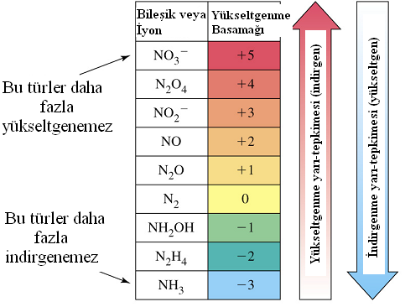
Azotun Yükseltgenme Basamakları

Slide 31
Örnek 5
Yükseltgen ve İndirgenlerin Belirlenmesi
Hidrojen peroksit (H₂O₂) çok yönlü bir bileşiktir. Kullanıldığı alanlardan bazıları odun hamuru ve tekstil maddelerinin beyazlatılması ve suyun arıtılmasında klor yerine kullanılmasıdır. Çok yönlü olmasının nedenlerinden biri, hem yükseltgen hem de indirgen olmasıdır. Aşağıdaki tepkimelerde hidrojen peroksidin indirgen mi, yoksa yükseltgen mi olduğunu belirtiniz.

Slide 32
Örnek 5
+1 -1
+1 -2
H₂O₂(aq) + 2 Fe²⁺(aq) + 2 H⁺ → 2 H₂O(s) + 2 Fe³⁺(aq)
Demir yükseltgenmiş ve peroksit indirgenmiştir
+1 -1
+7
0
5 H₂O₂(aq) + 2MnO₄⁻(aq) + 6H⁺ → 8 H₂O(s) + 2Mn²⁺(aq) + 5O₂(g)
Mangan indirgenmiş ve peroksit yükseltgenmiştir
Notes:
Fe(2) is oxidized to Fe(3). Therefore peroxide is an oxidizing agent. Peroxide is reduced to water.
Mn(7) is reduced to Mn(2). Therefore peroxide is a reducing agent. Peroxide is oxidized to molecular oxygenl.

Slide 33
4-2 Kimyasal Eşitlik ve Stokiyometri
Yunancada stoicheion sözcüğü element anlamına gelir. Anlam olarak stokiyometri element ölçüsü demektir.
Formüller ve kimyasal denklemlerle ilgili tüm sayısal ilişkileri içerir.
Stokiyometrik faktör, mol esasına göre tepkimeye katılan herhangi iki maddenin miktarları ile ilgilidir.
2H₂(g) + O₂(g) → 2H₂O(s)
2x molekül H₂ + x molekül O₂ → 2x molekül H₂O
Burada x = 6.02214x10²³ ise, x molekül = 1 mol’dür;
2 mol H₂ + 1 mol O₂ → 2 mol H₂O

Slide 34
NA (Avagodro Sayısı) Örnekleri
1 mol kuruş = 6.022 x 10²³ kuruş
1 mol tenis topu = 6.022 x 10²³ tenis topu
1 mol glukoz molekülü = 6.022 x 10²³ molekül
1 mol helyum atomu = 6.022 x 10²³ atom
1 mol potasyum iyonu (K⁺) = 6.022 x 10²³ iyonu

Slide 35
Örnek 6
Stokiyometrik Hesaplamada Hacim, Yoğunluk ve Yüzde Bileşim gibi İlave Ölçüm Faktörlerinin Kullanılması
Uçak yapımında kullanılan bir alaşım kütlece % 93,7 Al ve % 6,3 Cu içeriyor. Bu alaşımın yoğunluğu 2,85 g/cm³’tür. 0,691 cm³ alaşım parçası aşırı miktarda HCl(aq) ile tepkimeye giriyor. Eğer Cu’nun tepkimeye girmediği, aluminyumun tamamının HCl(aq) ile tepkimeye girdiği varsayılırsa, elde edilen H₂(g)’nin kütlesi ne olur, hesaplayınız.

Slide 36
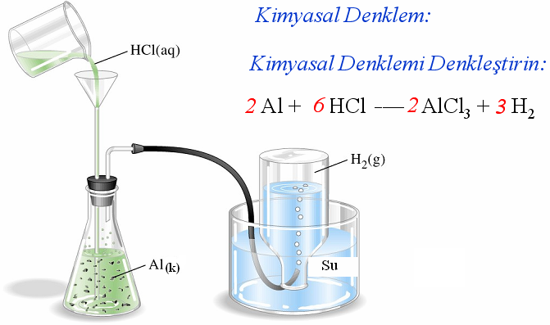
Örnek 6

Slide 37
Örnek 6
2 Al + 6 HCl → 2 AlCl₃ + 3 H₂
Çözüm stratejisi:
cm³ alaşım → g alaşım → g Al → mol Al → mol H₂ → g H₂
5 çevirme faktörüne ihtiyaç var!
Denklemi yazın ve
hesaplayın:
2,85 g alaşım
97,3 g Al
m_{H2} = 0,691 cm³ alaşım × × ×
1 cm³
100 g alaşım
1 mol Al
3 mol H₂
2,016 g H₂
× ×
= 0,207 g H₂
26,98 g Al
2 mol Al
1 mol H₂

Slide 38
4-4 Sınırlayıcı Bileşenin Belirlenmesi
Bir kimyasal tepkimede tüm tepkenler aynı zamanda ve tamamen tükeniyorsa, bunların stokiyometrik oranda olduğunu söyleriz.
Kimyasal reaksiyonda, reaktifin biri tamamen tükendiğinde reaksiyon tamamlanır. Reaksiyonda tamamen (ilk) tükenen reaktife sınırlayıcı reaktif (bileşen) denir.
Çöktürme tepkimeleri gibi birçok tepkimelerde tamamen tükenen maddeye sınırlayıcı bileşen denir.
Bu bileşen, oluşan ürünlerin miktarını belirler.
Hangi tepkenin sınırlayıcı bileşen olduğunu bulmak içi bazı hesaplar yapmak gerekir.

Slide 39
Örnek 7
Bir Tepkimede Sınırlayıcı Bileşenin Bulunması
Fosfor triklorür, PCl₃, benzin katkı maddesi, pestisit (böcek öldürücü) ve daha bir çok ürünün eldesinde kullanılan ticari bir bileşiktir. Fosfor ve klorun doğrudan doğruya birleşmesinden oluşur.
P_{4 (k)} + 6 Cl_{2 (g)} → 4 PCl₃ _{(s)}
323 g Cl₂ ve 125 g P₄’un tepkimesinden kaç gram PCl₃ oluşur?
Strateji:
Tepkenlerin başlangıç mol oranları ile birleşme mol oranlarını karşılaştırın.

Slide 40
Örnek 7
1 mol Cl₂
n_{Cl2} = 323 g Cl₂ × = 4,56 mol Cl₂
70,91 g Cl₂
1 mol P₄
n_{P4} = 125 g P₄ × = 1,01 mol P₄
123,9 g P₄
χ_{gerçek} = 4,55 mol Cl₂/1 mol P₄
χ_{teorik} = 6,00 mol Cl₂/1 mol P₄
n
χ =
Cl₂
n
P₄
P₄’ün 1 mol’üne karşı 6 mol’den daha az Klor gazı vardır ve klor sınırlayıcı bileşendir.

Slide 41
Örnek 7
Şimdi hesaplama, aşırı P₄ içinde 323 g Cl₂’nin tepkimesiyle oluşan PCl₃ kütlesinin bulunması şekline dönüşmüştür:
1 mol Cl₂ 4 mol PCl₃ 137,3 g PCl₃
x g PCl₃ = 323 g Cl₂ x x x
70,91 g Cl₂ 6 mol Cl₂ 1 mol PCl₃
= 417 gram PCl₃

Slide 42
Örnek 8
Tepken ve Ürünlerin Mol Sayıları Arasındaki İlişki
2,72 mol H₂ aşırı O₂ içinde yakıldığında kaç mol H₂O oluşur?
Kimyasal Denklem:
H₂ + O₂ → H₂O
Kimyasal Denklemi Denkleştirin:
H₂ + O₂ → H₂O
2
2
Denklemdeki stokiyometrik faktörü veya mol oranını kullanın:
Hesaplama sınırlayıcı bileşene göre yapılır;
2 mol H₂O
n_{H2O} = 2,72 mol H₂ × = 2,72 mol H₂O
2 mol H₂

Slide 43
4-5 Tepkime Stokiyometrisinde
Diğer Konular
Kimyasal tepkimenin hesaplanan sonucu tam gözlenene uygun olmayabilir.
Bir tepkimede elde edilen ürün miktarı, kaçınılmaz olarak beklenenden az olabilir.
Yine, gereksinim duyulan kimyasal bileşiğin üretim yöntemi, tek bir basamaktan çok, bir kaç basamaklı bir tepkime dizisini içerebilir.

Slide 44
Teorik (Kuramsal) Verim, Gerçek Verim ve Yüzde Verim
Bir kimyasal tepkimede oluşan ürünün hesaplanan miktarı, tepkimenin teorik (kuramsal) verimi olarak adlandırılır. Yani sınırlayıcı bileşenin tamamen tükendiğindeki verim teorik verimdir.
Gerçekte (pratikte) oluşan ürünün miktarına ise gerçek verim adı verilir.
Yüzde verim ise aşağıdaki formülle bulunur:
Gerçek Verim
Yüzde Verim = × % 100
Teorik Verim

Slide 45
Örnek 9
3 mol NH₃ ve 1 mol CO₂ kullanılarak üre elde edilmek isteniyor. Reaksiyona giren her 1 mol CO₂’ye karşılık 47,7 g. üre oluşuyorsa, a) Kuramsal Verimi, b) Gerçek Verimi, c) Yüzde Verimi hesaplayınız.
2NH₃ + CO₂ → CO(NH₂)₂ + H₂0
Verilenlere göre : 3 mol NH₃ (aşırı reaktif), 1 mol CO₂ (limit)
Hesaplama 1 mol CO₂ sınırlayıcı bileşene göre yapılır;
1 mol CO₂ → 1 mol üre → 60,1 g. üre
Teorik Verim: 60,1 g üre
Gerçek Verim: 47,7 g üre
= 47,7 / 60,1 = % 79,4
Gerçek Verim
Yüzde Verim = ×100
Teorik Verim

Slide 46
Nicel ve Yan Tepkimeler, Yan Ürünler
Nicel (Kantitatif) Tepkimeler: Pek çok tepkimede gerçek verim hemen hemen teorik verime eşit olur ve böyle tepkimelere nicel (kantitatif) tepkimeler denir.
Yan Tepkimeler: Çoğu zaman, tepkimeye giren maddeler, beklenenden başka tepkimeler de verebilir. Bu tepkimelere yan tepkimeler, oluşan ürünlere de yan ürünler denir.

Slide 47
Ardışık Tepkimeler ve Eşzamanlı Tepkimeler
Ardışık Tepkimeler: Bir ürünü elde etmek için art arda gerçekleştirilmesi gereken tepkimeler dizisine ardışık tepkimeler denir.
Eşzamanlı Tepkimeler: İki ya da daha fazla madde bağımsız olarak, birbiri ile aynı zamanda ayrı tepkimeler oluşturuyorsa, bu tepkimelere eşzamanlı tepkimeler denir.

Slide 48
Net Tepkimeler ve Ara Ürün
Net Tepkimeler: Genellikle, ardarda oluşan kimyasal tepkimeleri birleştirebilir ve tepkime dizisinin türünü simgeleyen bir tek kimyasal eşitlik elde edebiliriz. Bu birleştirilmiş tepkimeye net tepkime ve bu net tepkimenin eşitliğine net eşitlik denir.
Ara Ürün: Çok basamaklı bir tepkimenin bir basamağında üretilip diğer basamağında tüketilen herhangi bir bileşiğe ara ürün adı verilir.

